Slide 1
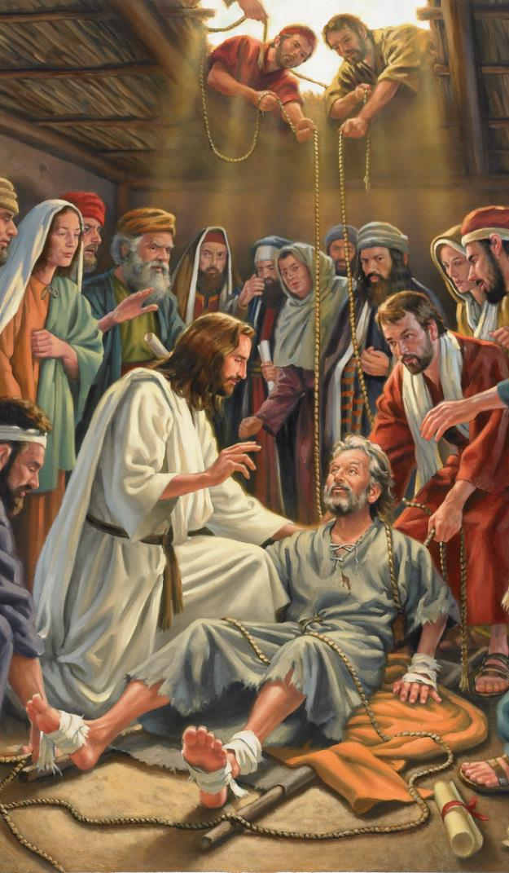
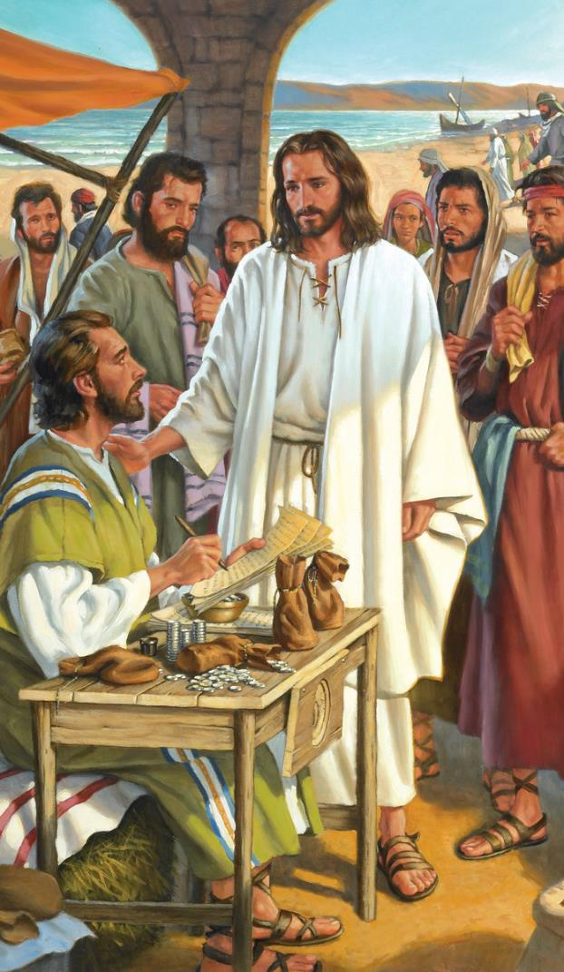
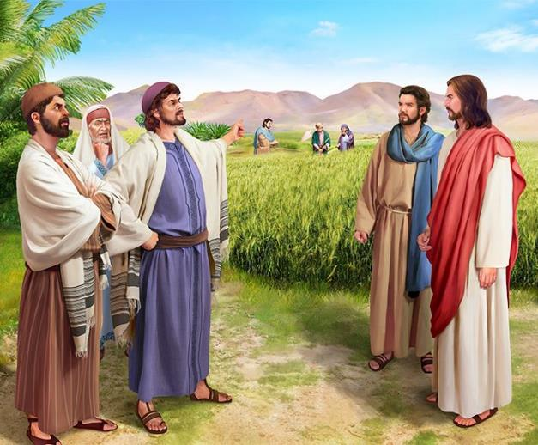
KONTROVERSIANAN
Lès 3 pa Yüli 20, 2024

Slide 2
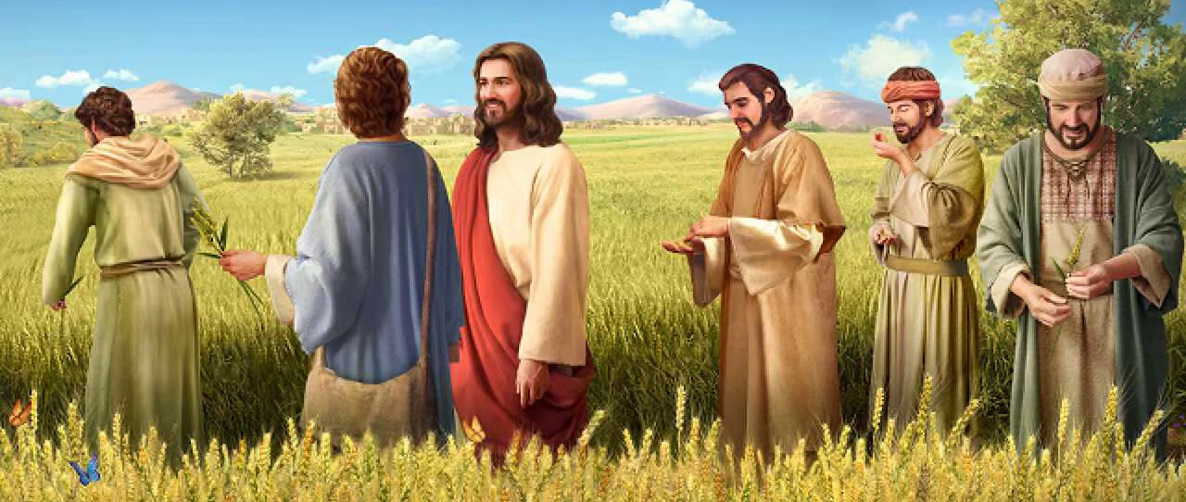
“Y El a bisa nan, ‘E Sabat a wòrdu trahá pa hende, i no hende pa e Sabat. P’esei e Yiu di Hende ta tambe Señor di e Sabat’ ” (Marko 2:27, 28, NKJV)

Slide 3
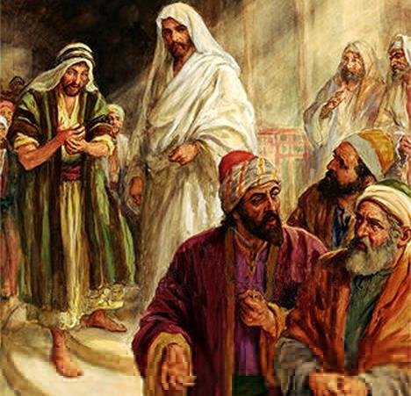
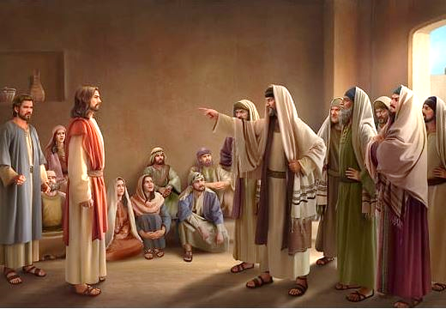
Hesus Su komportashon, Su manera di prediká, i asta Su saniamentunan, tabata bini den konflikto direkto ku e tradishonnan di e outoridatnan religioso.
Nan a konsider’É blasfemo; un hende golos i amigu di pekadornan; transgresor di e Sabat ... Nan a asta akus’É di ta traha pa Beëlzebú!
Su propio famianan a bini ta kere ku Hesus a pèrdè Su mente debí na muchu trabou.
Sin duda, e bida di Hesus tabata un bida kontroversial.
Kontroversia riba pordon. Marko 2:1-12.
Kontroversia di kuminda. Marko 2:13-22.
Kontroversia riba e Sabat. Marko 2:23-3:6.
Preguntanan kontroversial tokante di Hesus:
Ku ki poder E ta hasi milagernan? Marko 3:22-30.
Hesus ta loko? Marko 3:20-21, 31-35.

Slide 4
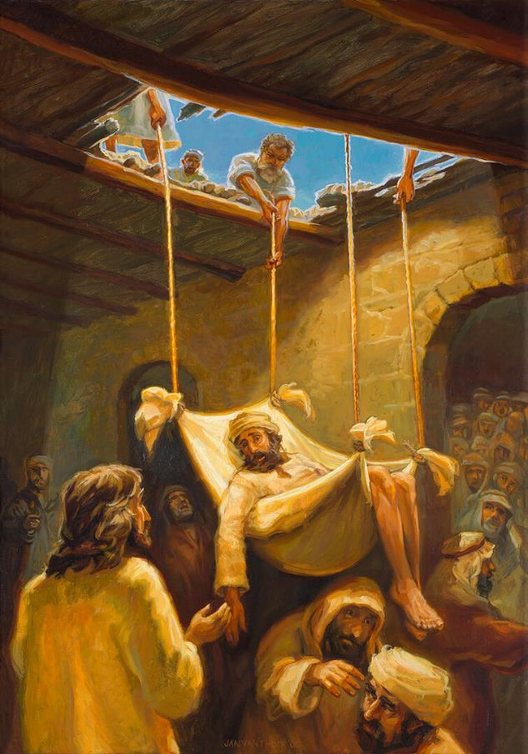
KONTROVERSIA RIBA PORDON
“ Ora Hesus a mira nan fe, El a bisa e paralítiko “Mi yiu, bo pikánan ta pordoná.” (Marko 2:5)
Ora ku Hesus a regresá na Pedro su kas na Kapernaum, hopi hende a bini pa skuch’É (Marko 2:1-2). Kuater amigu a aserká asina ku Hesus lo por kura nan amigu paralisá, pero nan no por a yega serka di djÉ. Determiná pa tres’é na Hesus, nan a subi riba e dak i a kibra habri un buraku pa bah’é abou. Hesus Su spich a wòrdu interumpí, i tur hende a keda ketu, sperando pa mira kiko Hesus lo hasi (Marko 2:3-4).
“ Bo pikánan ta pordoná ” (Marko 2:5). E paralítiko lo por a reklamá : “ loke mi mester ta pa kana.” Pero é no a hasi esaki. Hesus a kura e rais di su malesa. E no tabata preokupá tokante di no kana atrobe, pero tokante di e pordon ku a duna pas na su alma.
Pa e eskribanan, esaki tabata blasfemia (bèrdat, si Hesus no tabata Dios). Pa demostrá ku E tabatin e poder pa pordona, Hesus a kura e paralítiko (Marko 2:8-11).
E hendenan a alabá Dios pa a duna Hesus e poder pa pordoná pikánan (Marko 2:12; Mat. 9:8). E paralítiko a kana; pero e eskribanan a wòrdu lagá siegu, ínkapas pa mira ku Hesus lo por lesa nan mente, pordoná e pekador, i dun’é saniamentu.

Slide 5
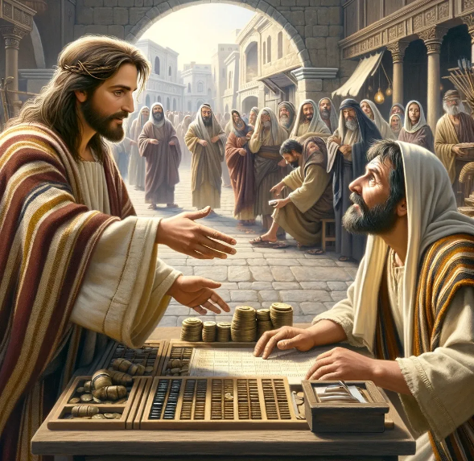
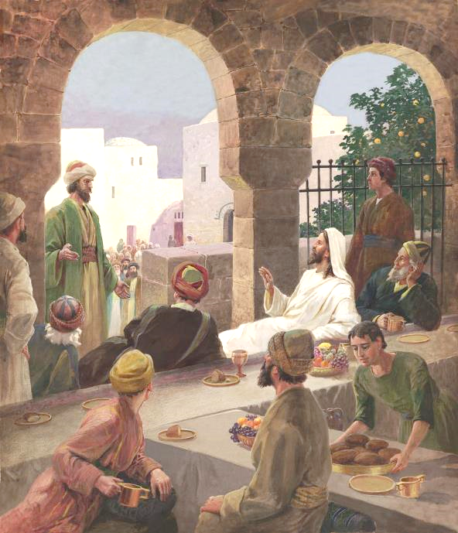
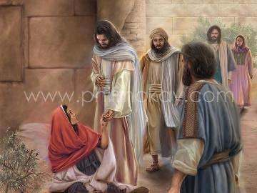
KONTROVERSIA DI KUMINDA
“ Segun ku E tabata kana pasa, El a mira Leví, yiu hòmber di Alfeo sintá na e kobradó di belasting su ofisina. “ SiguiMi, ” Hesus a bis’é, i Leví a lanta i a siguiE ” (Marko 2:14).
No ta difisil pa imaginá e kontroversia ku Leví su yamada a lanta (Marko 2:13-14). Pa un Hudiu ortodòks, un publikano tabata peor ku un Gentil. E tabata un Hudiu renegado, bendé na su enemigunan. Nan no por a kome kuné òf mishi kuné.
Pero kosnan a bira peor. Hesus no solamente a kome den e kobradó di belasting su kas, El a rondoná Su mes ku hopi manera djé (Marko 2:15). E kritikadónan no a malgastá e oportunidat: “ Kiko esaki ta, ku E ta kome i bebe huntu ku publikanonan i pekadornan? ” (Marko 2:16).
Hesus a kontradisí nan lógikamente: unda mihó ku akinan lo Mi haña pekadornan pa salba? (Marko 2:17). Adishonalmente, El a reta nan pa eksaminá nan propio sintimentunan. Nan mester a siña pa stima (Mat. 9:12-13).

Slide 6
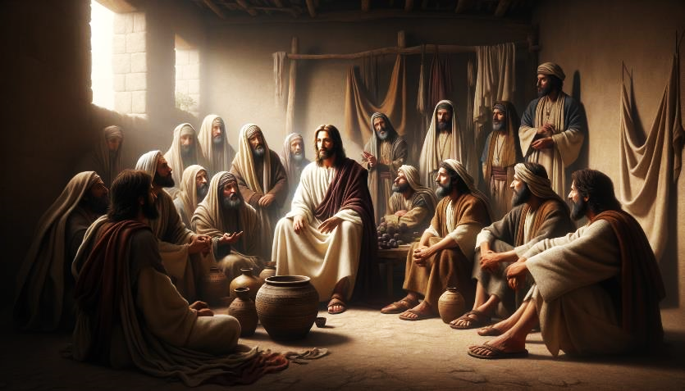
KONTROVERSIA DI KUMINDA (2)
“ Hesus a bisa nan: Esnan ku ta na e kasamentu lo por yuna mientras e brùiehom ta huntu ku nan? Tanten ku nan tin e brùidehom huntu ku nan, nan no por yuna ” (Marko 2:19)
Leu for di siña pa stima, e Fariseonan a stimulá Juan su disipelnan pa uni ku nan krítika: “ Kon por ta ku Juan su disipelnan i e disipelnan di e Fariseonan ta yuna, pero esnan di Bo no ta yuna?” (Marko 2:18).
E parabola di e kasamentu (Marko 2:19-20).
Kon un hende por yuna mientras e ta na un kasamentu? E brùidehom ta Hesus; e huéspetnan e disipelnan. Ora ku Hesus a muri i a wòrdu resusitá, e ora ei Su disipelnan lo tin mester di yuna.
E parabola di e nobo i e bieu (Marko 2:21-22).
E siñansanan bibu di Hesus no tabatin ningun lugá den e siñansanan morto di tradishon; i vise versa.
Hesus Su kontesta a bini den forma di parábolanan:

Slide 7
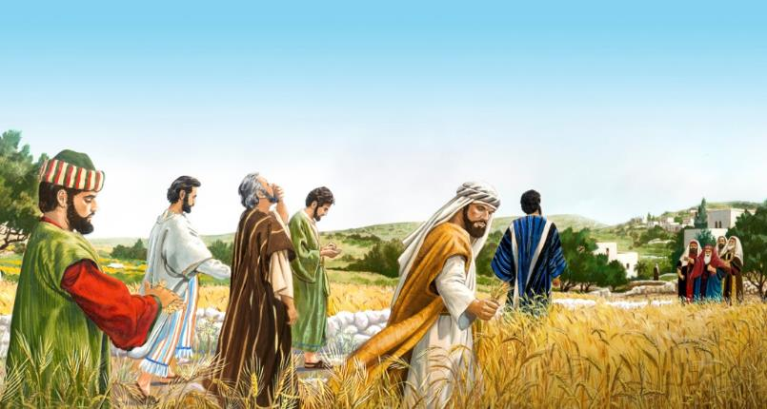
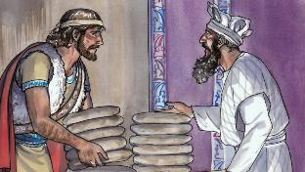
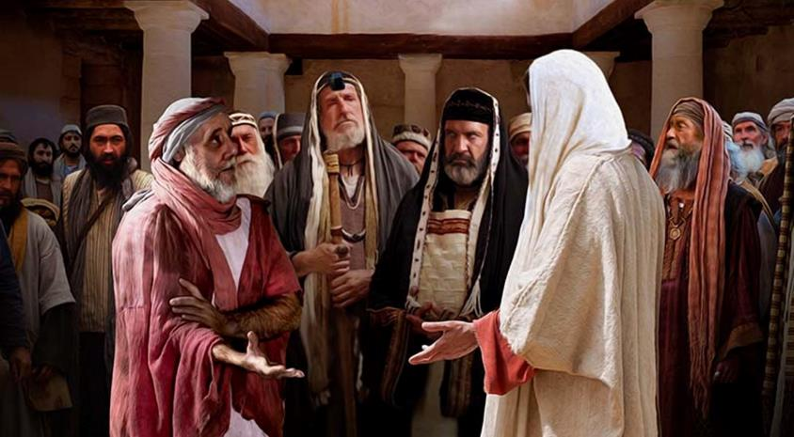
KONTROVERSIA RIBA E SABAT
“ E Fariseonan a bis’É, “ Mira, pakiko nan ta hasi loke ta ílegal riba e Sabat?” (Marko 2:24)
E Fariseonan a siña 39 formanan di trabou ku a transgresá(viola) e sosiegu di e Sabat ordená dor di Dios.
Dor di tuma e grano i kita esaki su kaska pa kom’é, e disipelnan a ehekutá tres trabou prohibí riba e Sabat: kosechá ; bati; i bencha. (Marko 2:23-24; Mat. 12:1-2).
Hesus Su kontesta: Boso no ta kòrda ku David, ora ku é tabatin hamber, a kome e pan konsagrá, loke solamente e saserdotenan lo por kome? (Marko 2:25-26).
Mas despues, Hesus a ehekutá un “obra” ku no tabata inkluí entre e 39, pero kua tabata konsiderá tambe un transgreshon di e Sabat: kuramentu (Marko 3:1-3).
Hesus Su kontesta: “ Kual ta legal riba e Sabat: pa hasi bon òf pa hasi malu, pa salba un bida òf pa mata? ” (Marko 3:4).
Últimamente, Hesus ta Señor di e Sabat, i El a duna esaki na nos pa nos bon (Marko 2:27-28).
Kuriosamente, e wardadónan zeloso di e Sabat a traha un kòmplòt pa un matamentu (Marko 3:6).

Slide 8
PREGUNTANAN KONTROVERSIAL TOKANTE DI HESUS

Slide 9
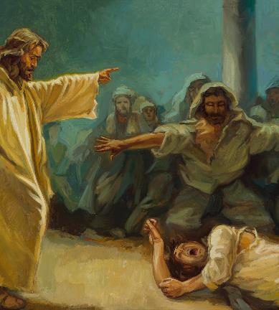
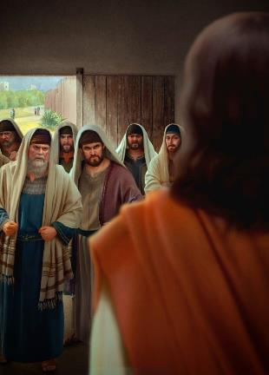
KU KI PODER E TA OBRA MILAGERNAN ?
“ Y e siñadónan di e lei kende a bini for di Jerusalèm a bisa,“ E ta poseí pa Beëlzebúl! Pa medio di e prens di demoñonan, E ta sakando demoñonan ” (Marko 3:22)
Marko ta kuminsá un historia tokante di Hesus Su famia, pero ta interumpí esaki pa nara un kontroversia ku e Fariseonan. Mas despues, é lo bolbe bèk na e promé historia. E patronchi aki ta wòrdu huzá dor di Marko na varios okashonnan pa uni dos historia similar, dunando énfasis na esun sentral komo esun di mas importante.
Hesus Su famia ta busk’Ele
Marko 3:20-21
Accusation of the Akusashon di Fariseonan
Marko 3:22-30
Den e kaso aki, e historia importante ta e eskribanan su akusashon ku na ki poder tabata ku a permití Hesus pa saka demoñonan (Marko 3:22).
Hesus Su famia ta busk’Ele
Marko 3:31-35
Atrobe, Hesus ta huza un parabola pa demostrá e absurdes di e akusashonnan kontra di djÉ (Marko 3:23-27). Hesus ta drenta e kas di e hòmber fuerte (Satanás), mar’é, i asina lo por plùnder su propiedat (libra esun poseí pa demoño).
Tambe e ta tuma e oportunidat pa spierta(avisá) di e peliger di ta atribuí e trabou di e Spiritu Santu na e diabel (Marko 3:28-30).

Slide 10
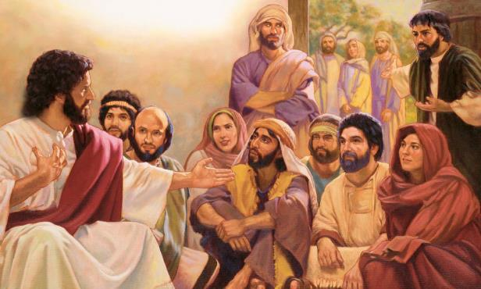
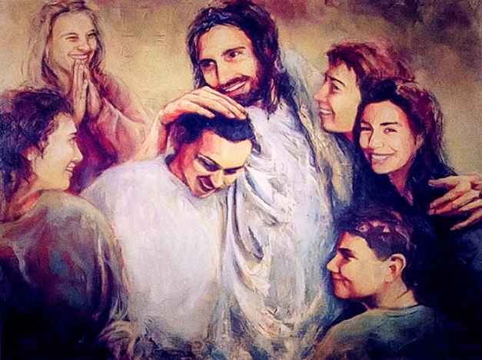
HESUS TA LOKO?
“ Ora ku Su famia a tende tokante di esaki, nan a bai pa enkargá kunE , pasombra nan tabata bisa,“ Su kabes no ta bon ” (Marko 3:21 NIV )
Kiko a pone(hasi) Hesus Su famia pensa ku El a bira loko (Marko 3:20-21)?
Muchu trabou, nutrishon pober, strès debí na Su diskushonnan kontinuo ku Eskribanan i Fariseonan ...
Despues di un paréntesis breve, Marko ta kontinuá ku e historia, introdusiendo e famianan kende tabata buska Hesus: Su mama i Su rumannan hòmber (Marko 3:31).
Ki un falta di konsiderashon pa Su famia di parti di Hesus! (Marko 3:32-33).
Pero aparensianan ta engañoso. Su mama i rumannan hòmber tabata robes. Lagando Su trabou pa atendé ku nan na e momentu ei tabata dañoso(perhudisial) na Su mishon i na nan mes.
Mas importante ku enlasenan karnal ta e enlasenan ku ta uni Hesus ku Su famia spiritual: “ Ken ku hasi Dios Su boluntat ta Mi ruman hòmber i ruman muhé i mama ” (Marko 3:35).

Slide 11
“ E spiritu di persekushon lo no ta stimulá kontra di esnan kende no tin ningun konekshon ku Dios, i asina no tin ningun forsa moral. Esaki lo wòrdu lantá kontra di esunnan fiel, kende no ta hasi ningun konseshonnan na e mundu i lo no wòrdu influenshá dor di esaki su opinionnan, su fabor, òf su oposishon. Un religion ku ta karga un testimonio bibu na fabor di santidat, i ku ta reprendé orguyo, egoísmo, avarisia, i pikánan na moda, lo wòrdu odiá dor di e mundu i dor di Kristiannan superfisial .... Ora ku bo sufri reproche i persekushon boso ta den kompania ekselente; pasombra Hesus a soportá tur esaki, i muchu mas. Si boso ta sentinelanan fiel pa Dios, e kosnan aki ta un komplimènt pa boso. Ta e almanan heroiko, kende lo ta bèrdadero si nan para nan so, kende lo gana e korona imperesido."
EGW (The Medical Ministry, pg. 282)

